Slide 1

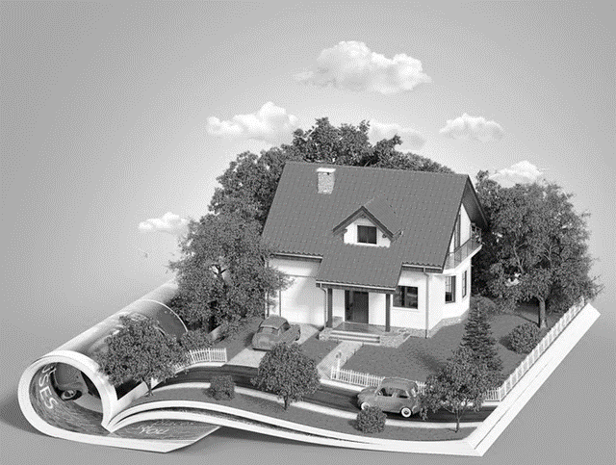
PHÒNG GIÁO DỤC ĐÀO TẠO QUẬN 12
Trường THCS Nguyễn Vĩnh Nghiệp
Công nghệ 6
GV: Võ Thị Nhã Trâm

Slide 2
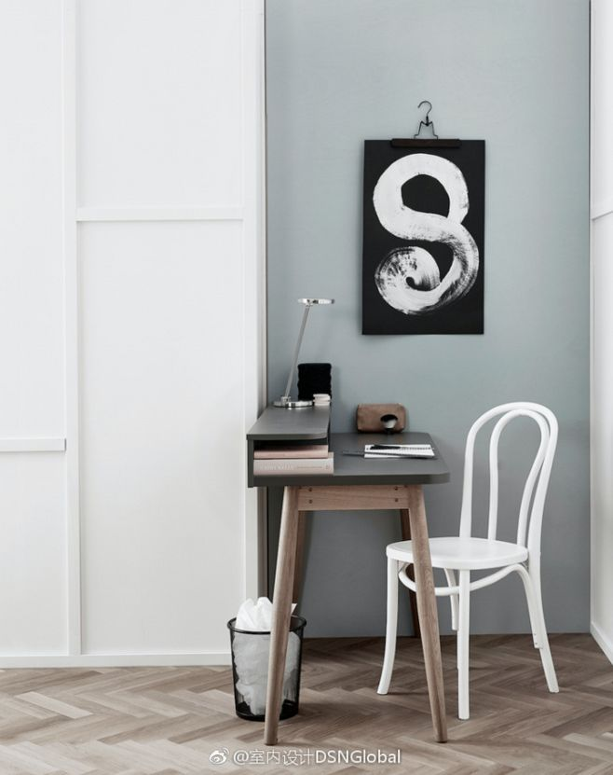
CÔNG NGHỆ 6
CHƯƠNG TRÌNH GỒM 4 CHƯƠNG
I
Nhà ở
III
Trang phục và thời trang
II
Bảo quản và
chế biến thực phẩm
IV
Đồ dùng điện trong gia đình

Slide 3
CHƯƠNG I: NHÀ Ở
Bài 1:
Nhà ở đối với con người

Slide 4

Bài 1: NHÀ Ở ĐỐI VỚI CON NGƯỜI
I. Vai trò của nhà ở
II. Đặc điểm chung của nhà ở
III. Một số kiến trúc nhà ở đặc trưng của Việt Nam
NỘI DUNG BÀI HỌC

IV. Vật liệu xây dựng nhà


V. Quy trình xây dựng nhà ở


Slide 5
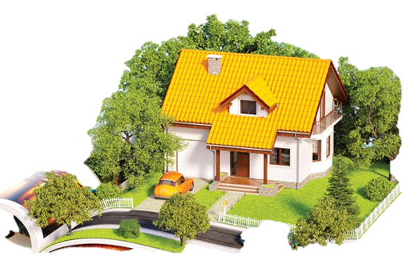
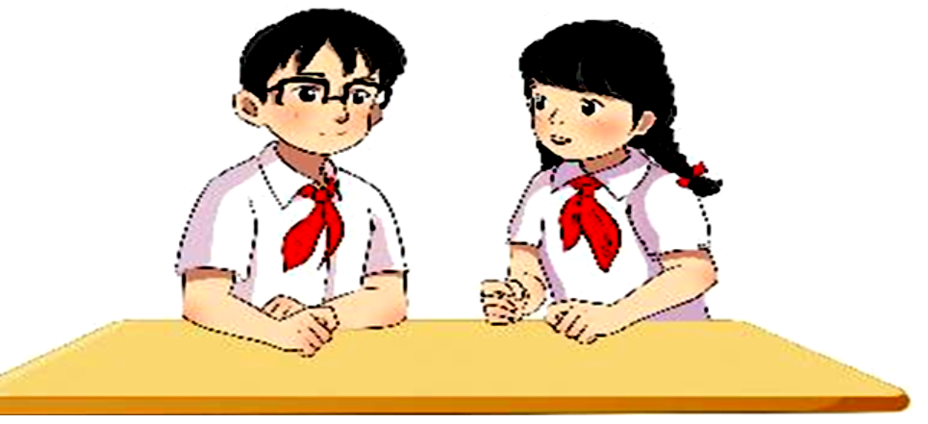
Nếu không có nhà ở thì chúng ta sẽ sống và học tập ra sao ?

Slide 6

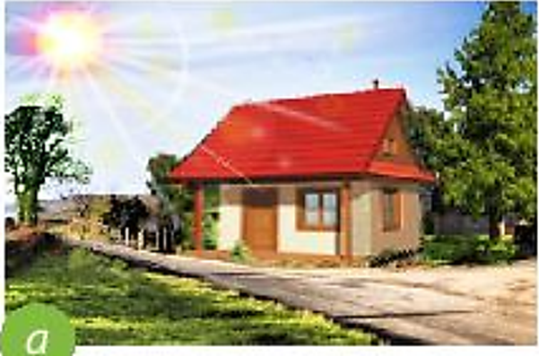
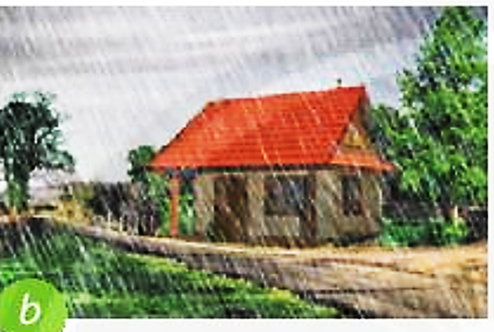
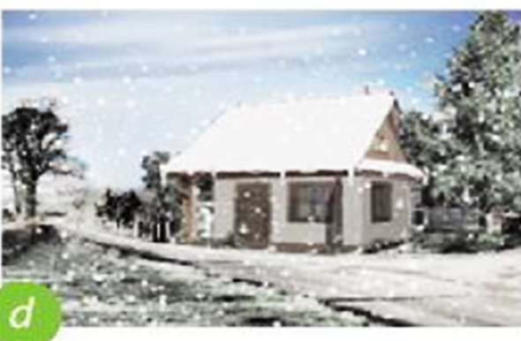
Nhà ở giúp ích gì cho con người khi xảy ra những hiện tượng thiên nhiên như trên ?
Hình ảnh dưới đây mô tả những hiện tượng gì bên ngoài ngôi nhà?
Khi đó, nhà ở sẽ là nới trú ẩn an toàn, giúp con người tránh khỏi những ảnh hưởng xấu từ các hiện tượng đó như ướt, sét đánh, nóng bức, rét…
Ngoài ra, còn bảo vệ con người tránh khỏi những tác nhân khác như thú dữ, khói bụi từ môi trường…
Sấm sét
Nắng
Mưa
Tuyết lạnh

Slide 7



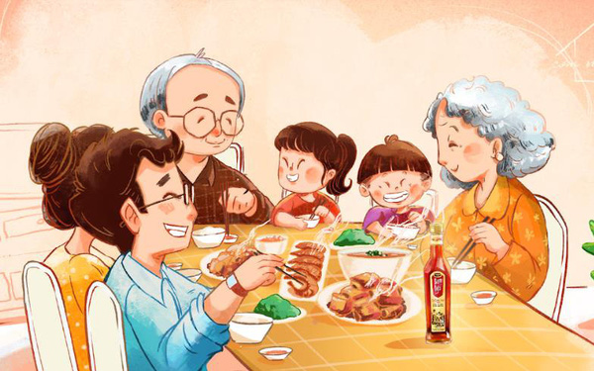
Đối với những sinh hoạt thường ngày trong gia đình, nhà ở có vai trò thế nào ?
Kể các hoạt động thiết yếu thường ngày trong gia đình .
Học tập, nghỉ ngơi, ăn uống, giải trí …
Hình 1.2 SGK

Slide 8

CHƯƠNG I : NHÀ Ở
BÀI 1 :
NHÀ Ở ĐỐI VỚI CON NGƯỜI
I. VAI TRÒ CỦA NHÀ Ở
- Nhà ở là nơi trú ngụ của con người, bảo vệ con người tránh khỏi những tác hại của thiên nhiên và môi trường.
- Nhà ở là nơi đáp ứng các nhu cầu sinh hoạt thường ngày của các thành viên trong gia đình.
II. ĐẶC ĐIỂM CHUNG CỦA NHÀ Ở
1. Cấu tạo chung của nhà ở

Slide 9
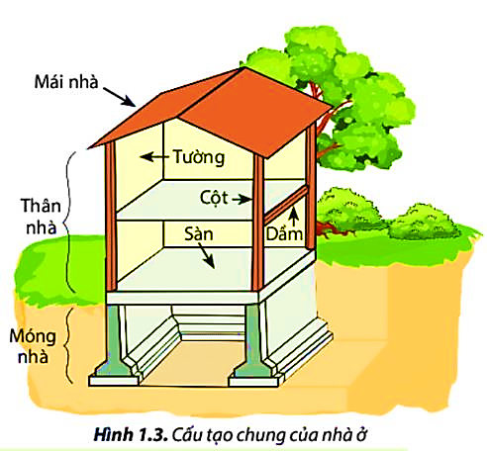
Quan sát hình bên và trả lời câu hỏi
Phần nào của ngôi nhà nằm dưới mặt đất ?
Bộ phận nào che chắn cho ngôi nhà ?
Thân nhà có những bộ phận chính nào ?
Cấu tạo chung của nhà ở

Slide 10
Các hoạt động thường ngày của các thành viên trong gia đình được thực hiện ở nơi nào ?

Slide 11
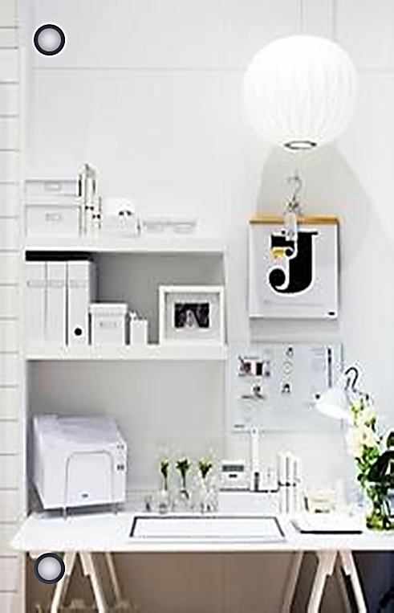
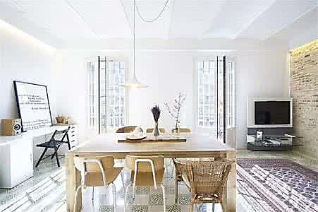
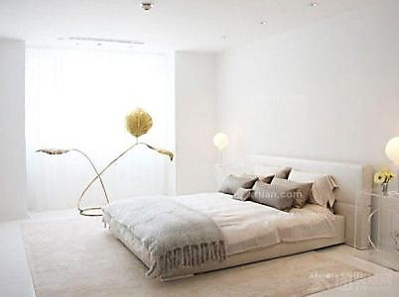
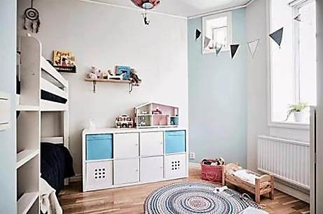
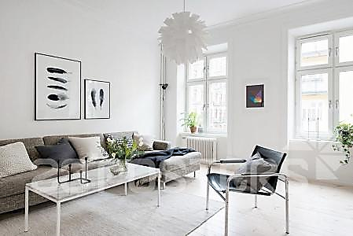

Slide 12
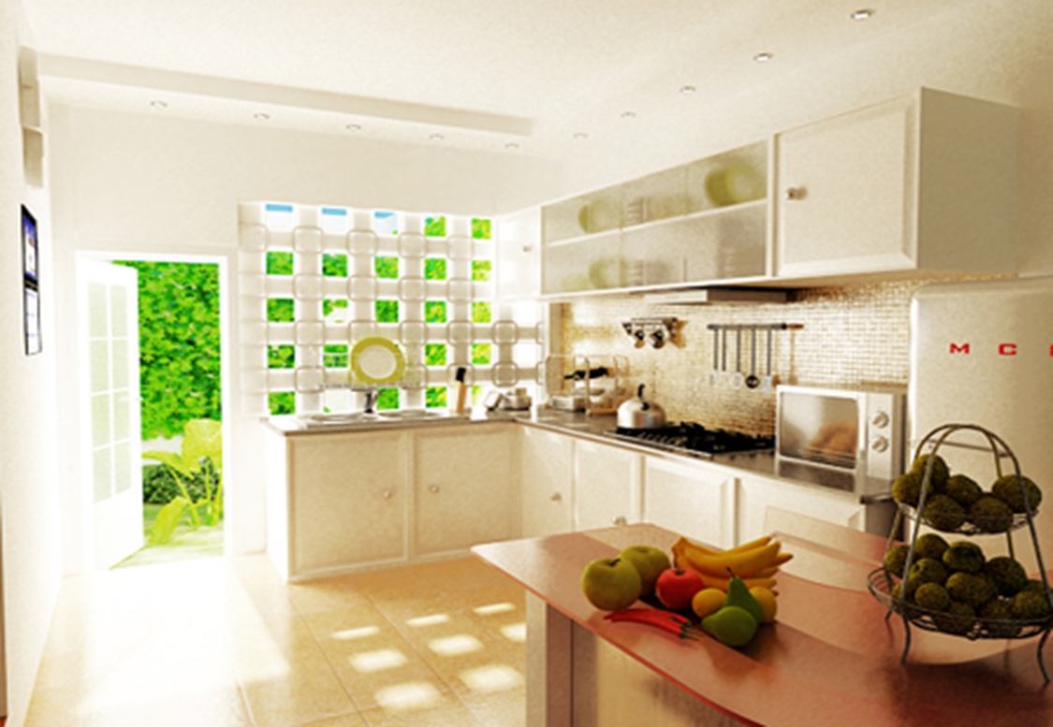
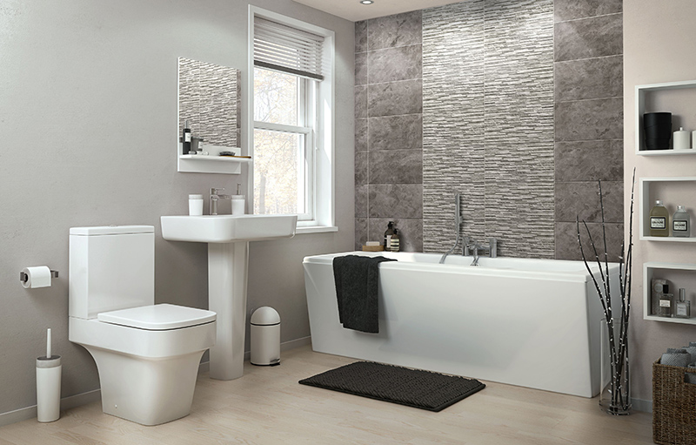
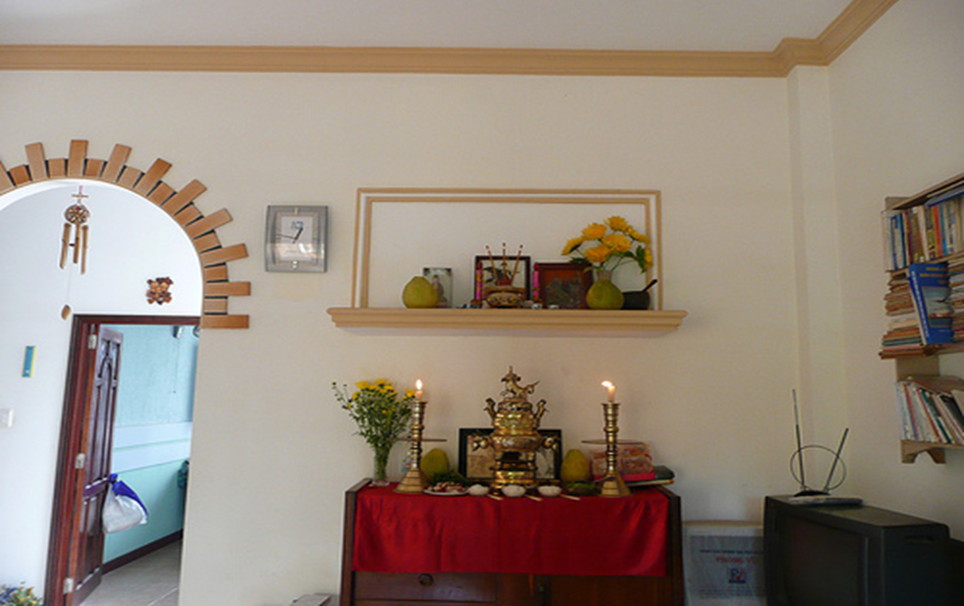

Slide 13
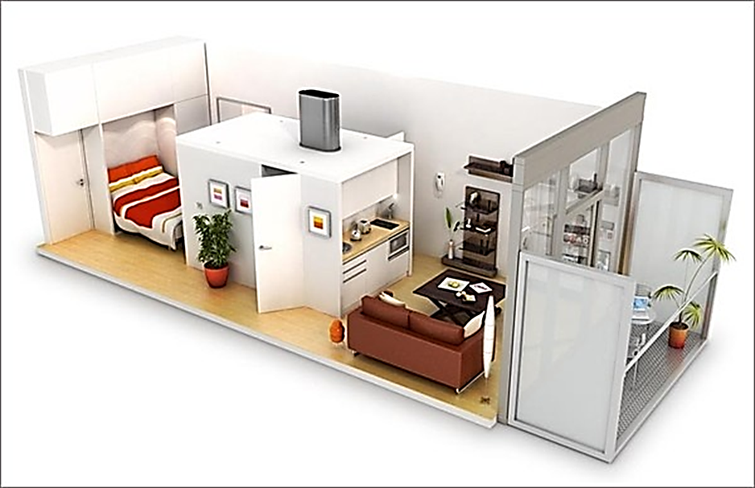
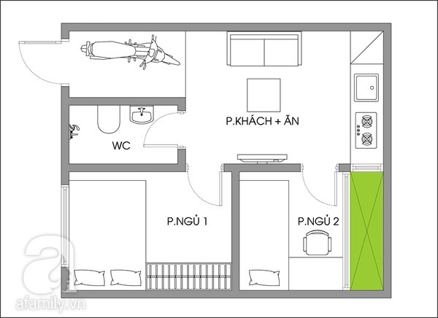

2. Các khu vực chính trong nhà ở
BẾP
PHÒNG NGỦ
KHU VỆ SINH
P.KHÁCH + ĂN + BẾP

Slide 14
CHƯƠNG I : NHÀ Ở
BÀI 1 :
NHÀ Ở ĐỐI VỚI CON NGƯỜI
I. VAI TRÒ CỦA NHÀ Ở
II. ĐẶC ĐIỂM CHUNG CỦA NHÀ Ở
1. Cấu tạo chung của nhà ở
Cấu trúc chung của nhà ở gồm 3 phần : móng nhà, thân nhà, mái nhà.
2. Các khu vực chính trong nhà ở
Bên trong nhà có các khu vực chính để thực hiện các hoạt động thiết yếu của con người như chỗ sinh hoạt chung, tiếp khách, chỗ ngủ nghỉ, bếp, ăn uống, vệ sinh…
III. MỘT SỐ KIẾN TRÚC NHÀ Ở ĐẶC TRƯNG CỦA VIỆT NAM

Slide 15
MỘT SỐ KIẾN TRÚC NHÀ Ở
ĐẶC TRƯNG CỦA VIỆT NAM
Quan sát một số hình ảnh và ghi nhớ tên các loại nhà ở sau đây

Slide 16

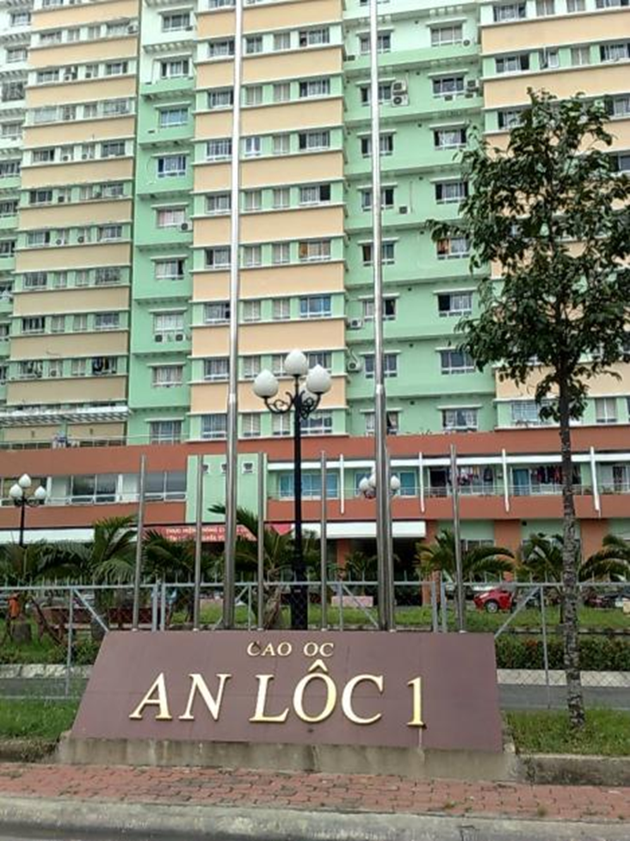

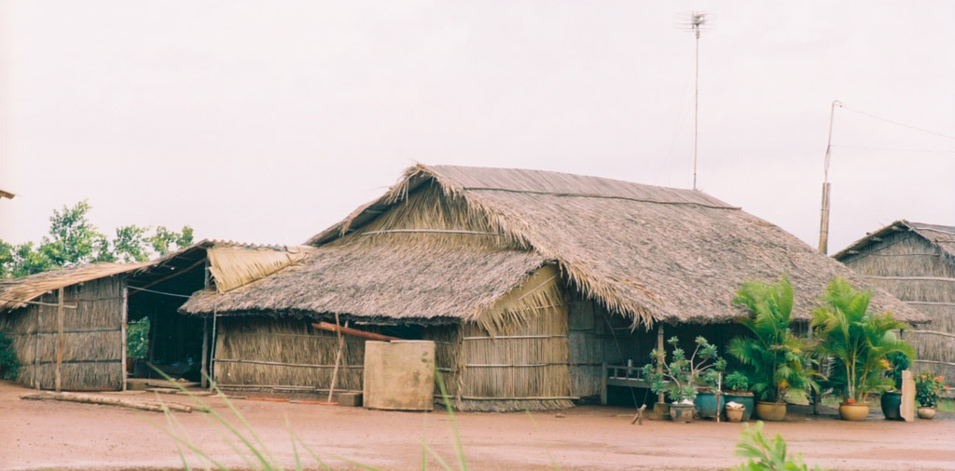
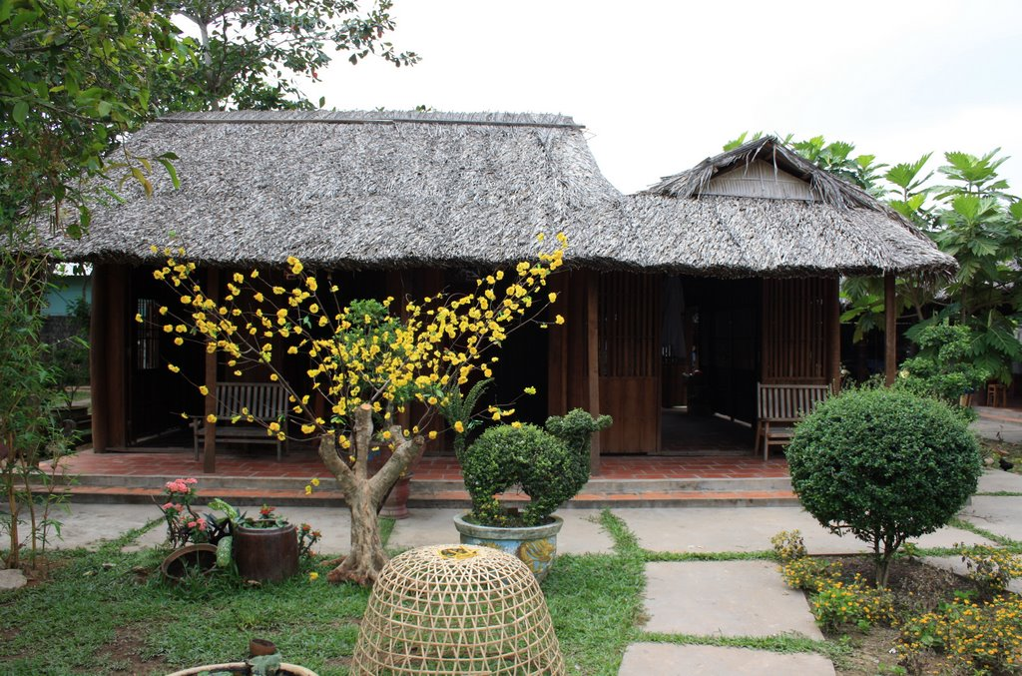
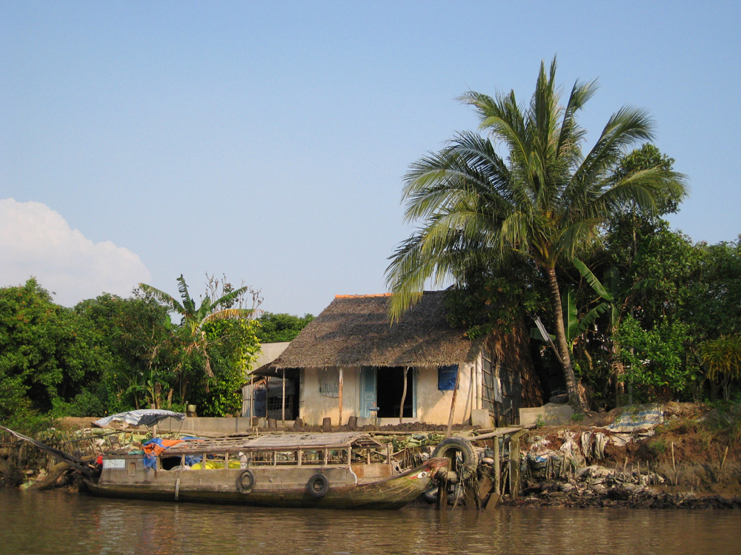
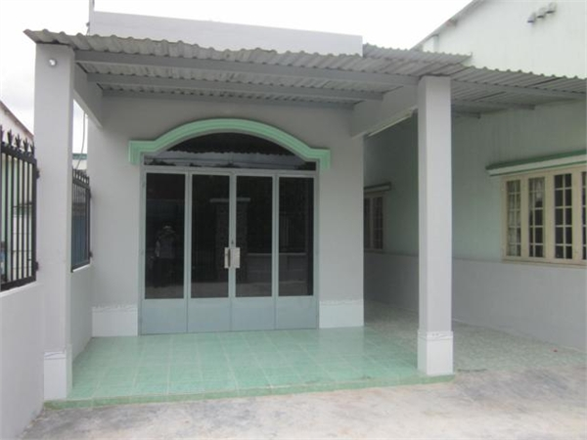
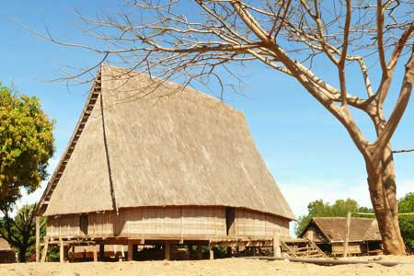
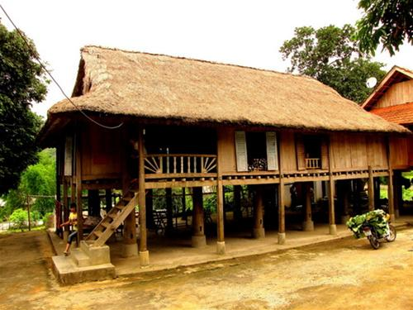
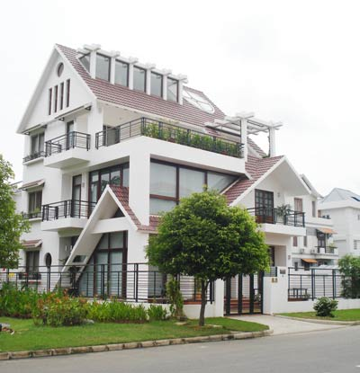
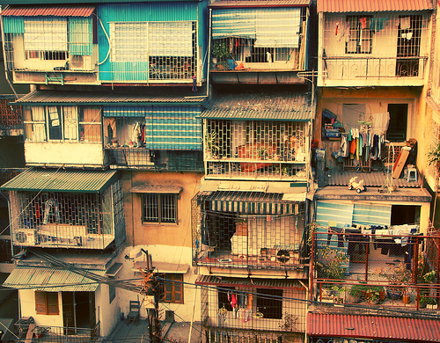
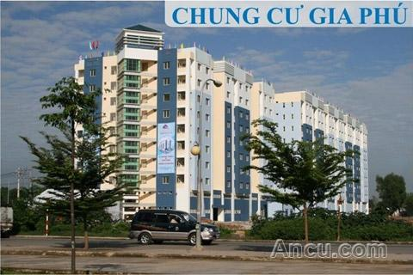

Slide 17
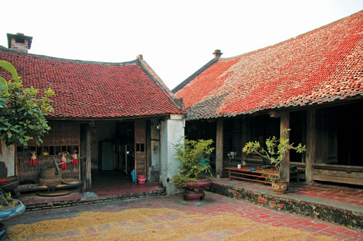
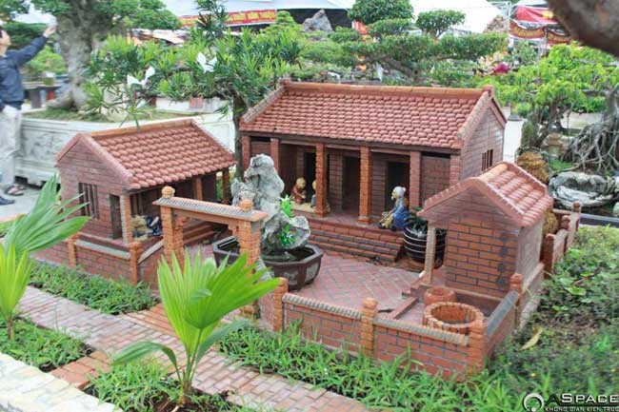
Nhà ở đồng bằng bắc bộ

Slide 18
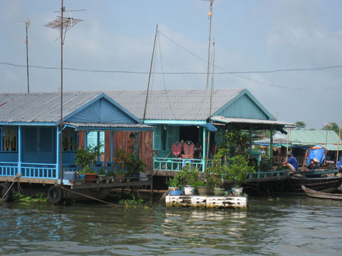
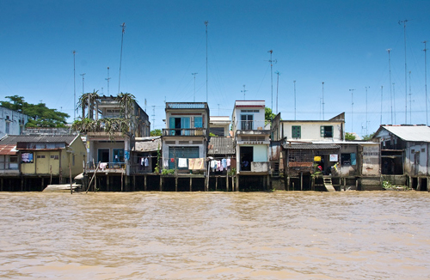
Nhà ở
đồng bằng sông cửu long

Slide 19
Nhà ở
MIỀN NÚI

Slide 20
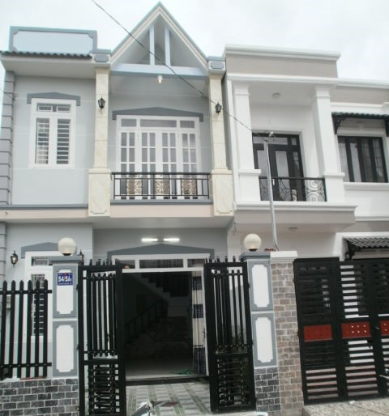
Nhà ở thành phố, thị xã, thị trấn
San sát nhau
Thường là nhà cao tầng, tường gạch chắc chắn.

Slide 21
CHƯƠNG I : NHÀ Ở
BÀI 1 :
NHÀ Ở ĐỐI VỚI CON NGƯỜI
I. VAI TRÒ CỦA NHÀ Ở
II. ĐẶC ĐIỂM CHUNG CỦA NHÀ Ở
III. MỘT SỐ KIẾN TRÚC NHÀ Ở ĐẶC TRƯNG CỦA VIỆT NAM
Các kiểu nhà ở đặc trưng của Việt Nam : nhà ba gian truyền thống, nhà liên kế, nhà nổi, nhà sàn, nhà biệt thự, nhà chung cư.

Slide 22

Chúng ta cùng ôn lại bài học hôm nay nhé
Câu hỏi 1
Câu hỏi 3
Câu hỏi 5
Câu hỏi 2
Câu hỏi 4
Notes:
模板来自于 http://docer.wps.cn
22

Slide 23
CÂU HỎI 1
Nhà có vai trò gì đối với con người ?
Bảo vệ con người `tránh khỏi những tác hại của thiên nhiên và môi trường.
Là nơi đáp ứng nhu cầu sinh hoạt của con người.
Đáp án

Slide 24
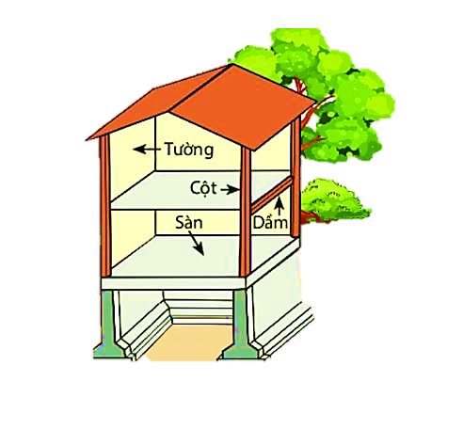
CÂU HỎI 2
Cấu tạo chung của nhà ở gồm mấy phần ?
Phần móng nhà
Phần thân nhà
Phần mái nhà
Đáp án

Slide 25
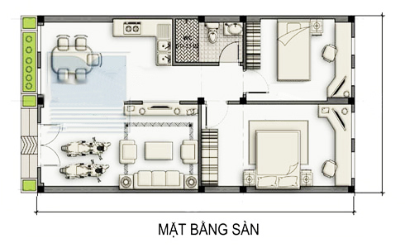
CÂU HỎI 3
Kể tên các khu vực chính trong nhà ở ?
Chỗ sinh hoạt chung
Chỗ nghỉ ngơi
Chỗ thờ cúng
Khu vực bếp và chỗ ăn uống
Khu vệ sinh
……
Đáp án

Slide 26
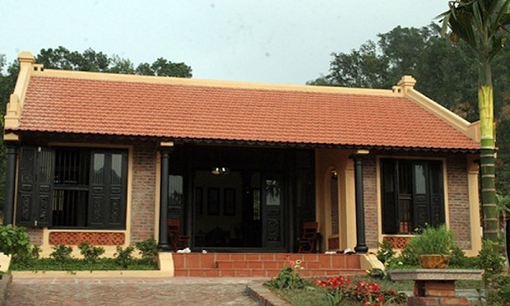
CÂU HỎI 4
Kiểu nhà truyền thống ở nông thôn Việt Nam gọi là gì ?
Nhà ba gian
Đáp án

Slide 27
CÂU HỎI 5
Nhà chung cư là kiểu nhà điển hình ở vùng nào của nước ta ?
Thành thị
Đáp án

Slide 28
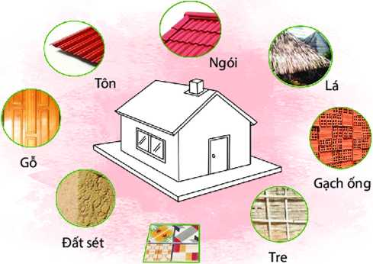


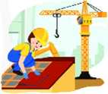

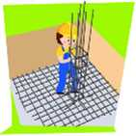

CÔNG NGHỆ 6
Dặn dò
Học bài
Xem bài phần tiếp theo
IV. Vật liệu xây dựng nhà ở
V. Quy trình xây dựng nhà ở
BÀI 1 : NHÀ Ở ĐỐI VỚI CON NGƯỜI

Slide 29
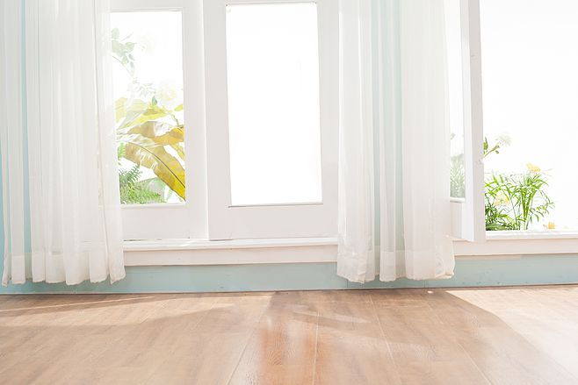
Cám ơn các em
Đã chú ý theo dõi bài học hôm nay
Võ Thị Nhã Trâm

